Slide 1
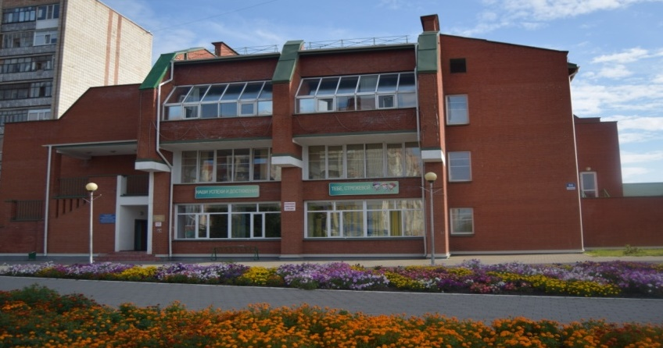
РЕСУРСНО-ВНЕДРЕНЧЕСКИЙ ЦЕНТР ИННОВАЦИЙ «ШКОЛА ЭФФЕКТИВНОЙ САМОРЕАЛИЗАЦИИ»
«ЦДОД городского округа СТРЕЖЕВОЙ»
МОУДО «Центр дополнительного образования детей
городского округа Стрежевой»
СТАЖИРОВКА ПО ТЕМЕ:
«СОВРЕМЕННОЕ ЗАНЯТИЕ В УЧРЕЖДЕНИИ ДОПОЛНИТЕЛЬНОГО ОБРАЗОВАНИЯ»

Slide 2
ЦЕЛЬ СТАЖИРОВКИ:
Совершенствование и развитие профессиональных компетенций педагогов дополнительного образования по проблеме разработки современного учебного занятия с применением интерактивных методов и приемов обучения.

Slide 3
ЗАДАЧИ СТАЖИРОВКИ:
Освоение педагогами основных требований, предъявляемых к организации и проведению современного учебного занятия.
Повышение компетентности педагогов в области современных педагогических технологий и интерактивных методов и приемов обучения.
Овладение навыками составления технологической карты учебного занятия.

Slide 4
МОДУЛИ
Модуль 1
Современное занятие (3 ч.)
Модуль 2
Современные технологии. Интерактивные методы и формы обучения. (3 ч.)
Модуль 3
Технологическая карта современного занятия (2 ч.)

Slide 5
МОДУЛЬ 1
СОВРЕМЕННОЕ ЗАНЯТИЕ (3 ч.)
Цель – ознакомление слушателей с требованиями, предъявляемыми к современному учебному занятию.
Тема 1
Виды и классификации учебных занятий в УДО. Основные элементы структуры занятия. (1 час)
Тема 2
Алгоритм подготовки учебного занятия. (2 часа)

Slide 6
МОДУЛЬ 2
СОВРЕМЕННЫЕ ТЕХНОЛОГИИ.
ИНТЕРАКТИВНЫЕ МЕТОДЫ И ФОРМЫ ОБУЧЕНИЯ. (3 ч.)
Цель – ознакомление слушателей с современными педагогическими технологиями и интерактивными методами и формами обучения.
Тема 1
Современные педагогические технологии в УДО. (1 ч.)
Тема 2
Интерактивные методы и формы обучения. (2 часа)

Slide 7
МОДУЛЬ 3
ТЕХНОЛОГИЧЕСКАЯ КАРТА СОВРЕМЕННОГО ЗАНЯТИЯ (3 ч.)
Цель – ознакомление слушателей с технологией составления технологической карты современного занятия.
Тема 1
Составление технологической карты занятия. (2 часа)
Тема 2
Итоговая работа. (1 час)

Slide 8
Дополнительное образование детей, ориентируясь на гуманистические общечеловеческие ценности, осуществляет целостный образовательный процесс, развивает творческий потенциал обучающихся в соответствии с их природными задатками, склонностями, интересами.

Slide 9
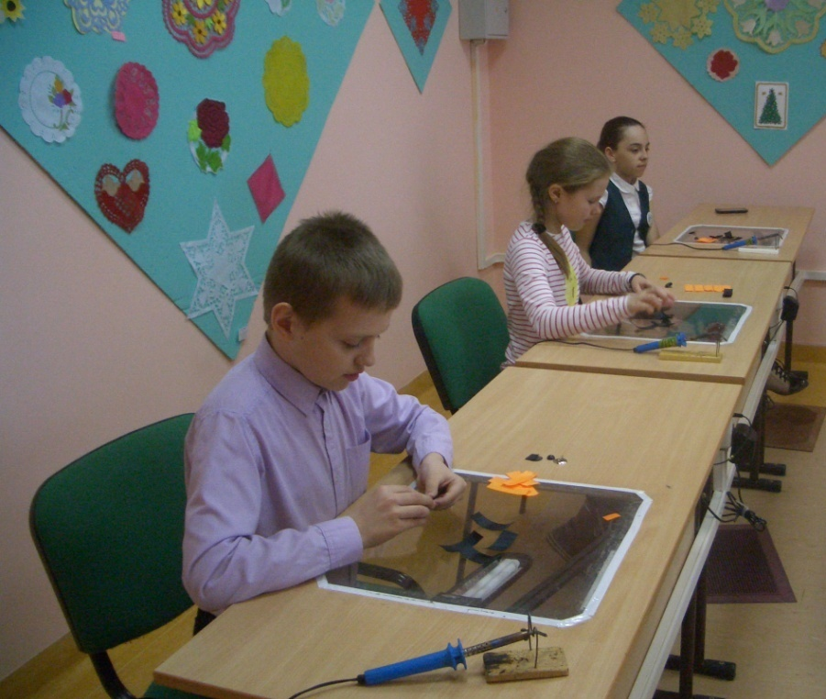
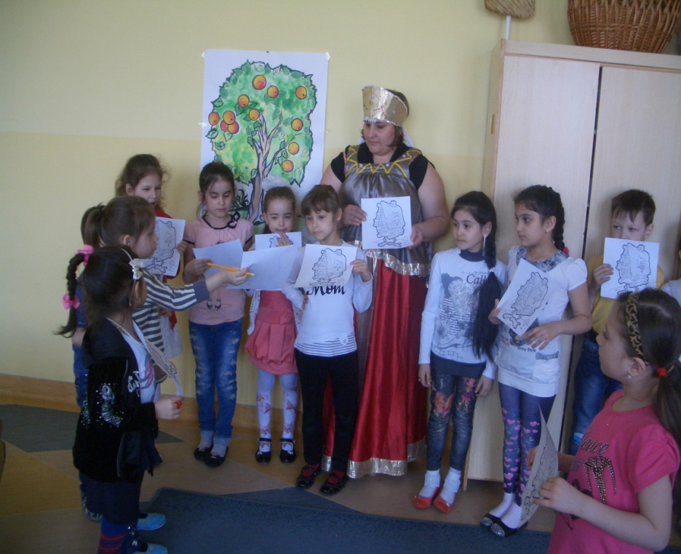
Что такое учебное занятие в системе ДО?

Slide 10
Чем отличается занятие в дополнительном образовании от урока в школе?
Занятие в системе ДО прежде всего направлено на развитие личностно-смысловой сферы ребенка (отношение к действительности, переживание, осознание ценностных ориентиров и т.п.)

Slide 11
Автономно ли каждое занятие?
Ожидаемый результат
занятие
занятие
занятие
Цели и задачи

Slide 12
Каковы условия эффективности учебного занятия?
комплексность целей (обучающие (познавательные), воспитательные, общеразвивающие задачи);
наличие четко продуманной логики занятия, преемственности этапов;
четкая организация начала занятия, мотивация детей на учебную деятельность;
наличие благоприятной психологической атмосферы;
активная позиция ребенка (включение каждого ребенка в деятельность);
полное методическое обеспечение и оснащение занятия необходимыми средствами;
учет государственных санитарно-гигиенических норм;
временной и здоровьесберегающий режим занятия для различных возрастных категорий детей.

Slide 13
Как сформулировать тему занятия?
Тема должна соответствовать учебно-тематическому плану общеобразовательной программы и отражать содержание конкретного занятия.

Slide 14
Типы занятий | Виды занятий
1. Вводные занятия (изучение, усвоение нового учебного материала) | лекция объяснение беседа демонстрация занятие исследовательского типа
2. Обобщающие занятия (занятия обобщения и систематизации знаний, формирования умений и навыков, целевого применения усвоенного) Закрепление и совершенствование знаний, умений и навыков | повторение обобщение занятие репродуктивного типа практическое занятие занятие - экскурсия семинар, конференция итоговое занятие обобщающая самостоятельная работа
3. Контрольные (учета и оценки знаний и умений) | опрос зачет конкурс концерт выставка соревнование
4. Комбинированные | Сюда входят основные виды всех 4-х типов занятий

Slide 15
Как правильно поставить цели занятия?
Как правило, определяется не более одной-трех целей занятия. Они должны быть достаточно конкретны и достижимы за одно занятие.
Одной из традиционных ошибок педагогов при формулировании целей занятия становится их абстрактность или излишняя масштабность и т.п.
Цели должны соответствовать теме занятия и отражать планируемый результат.

Slide 16
Общие требования к постановке задач занятия:
задачи ставятся с учетом целей и назначения всего процесса обучения;
задачи должны соответствовать содержанию, формам и методам предполагаемой деятельности;
задачи должны быть определены конкретно и четко, чтобы была возможность проверить (самопроверить) их выполнение;
формулировка задач должна быть максимально краткой, но полной (развернутой во времени и пространстве);
в формулировке задачи должно быть ключевое слово, глагол, определяющий основные действия педагога и воспитанников (оказать, отработать, освоить, организовать, формировать, воспитывать и пр.)
Важным принципом постановки задач является учет возрастных особенностей развития ребенка.
Каждое занятие включает в себя решение обучающих, развивающих и воспитательных задач.

Slide 17
Примерная структура занятия в УДО:
1. Организация начала занятия. Предполагает создание продуктивных условий для взаимодействия педагога и детей.
2. Этап целеполагания и мотивации обеспечивает желание участников учебно- воспитательного процесса работать через постановку целей и актуализацию мотивов учебной деятельности.
3. Актуализация знаний (повторение) - проверка имеющихся у обучающихся знаний и умений для подготовки к изучению новой темы.
4. Объяснение нового материала - ознакомление с новыми знаниями и умениями, показ образца эталона знаний и умений.
5. Закрепление - упражнения на освоение и закрепление знаний, умений и навыков
6. Подведение итогов занятия. Рефлексия. Формулирование выводов.

Slide 18
Занятие
«Введение в общеобразовательную программу «Радиожурналистика»
педагога дополнительного
образования,
Ельчищевой Яны Валерьевны

Slide 19
Педагогические технологии
Любая деятельность может быть либо технологией, либо искусством. Искусство основано на интуиции, технология на науке. С искусства все начинается, технологией заканчивается, чтобы затем все началось сначала. Любое планирование, а без него не обойтись в педагогической деятельности, противоречит экспромту, действиям по наитию, по интуиции, т.е. является началом технологии.
Беспалько В.П. Слагаемые педагогической технологии. - М., 1989.
Слово - «технология» происходит от греческих techno– это значит искусство, мастерство, умение и logos– наука, закон.
Дословно «технология» – наука о мастерстве.

Slide 20
Определение педагогической технологии
Педагогическая технология– это содержательная техника реализации учебного процесса
(В.П. Беспалько).
Педагогическая технология– совокупность психолого-педагогических установок, определяющих специальный набор и компоновку форм, методов, способов, приемов обучения, воспитательных средств; она есть организационно-методический инструментарий педагогического процесса (Б.Т. Лихачев).
Педагогическая технология – более или менее жестко запрограммированный (алгоритмизированный) процесс взаимодействия преподавателя и обуючащихся, гарантирующий достижение поставленной цели
(М.И. Махмутов).

Slide 21
Такая неоднозначная трактовка понятия способствует тому, что «педагогическая технология» в образовательной практике употребляется на двух основных уровнях:
Общепедагогический уровень: характеризует целостный образовательный процесс в данном регионе, учебном заведении, на определенной ступени обучения. Здесь педагогическая технология синонимична педагогической системе: в нее включается совокупность целей, содержания, средств и методов обучения, алгоритм деятельности субъектов и объектов процесса.
Локальный уровень: употребляется как совокупность методов и средств для реализации определенного содержания обучения и воспитания в рамках одного предмета, занятия, класса, педагога(технология отдельных видов деятельности, формирование понятий, воспитание отдельных личностных качеств, технология урока, усвоения новых знаний, технология повторения и контроля материала, технология самостоятельной работы и др.).
К локальным технологиям можно отнести авторские педагогические технологии, частные образовательные технологии.

Slide 22
Как и любая технология, педагогическая технология представляет собой процесс, при котором происходит качественное изменение воздействия на обучающегося. Педагогическую технологию можно представить следующей формулой:
ПТ = цели, задачи + содержание + методы (приемы, средства) + формы обучения.
Методы обучения – это деятельность обучаемого, ведущая к усвоению знаний и умений;
деятельность педагога, управляющего процессом усвоения материала.
Формы обучения – это виды занятий, организуемые с учетом количества детей
Средства обучения – все то, что «лежит» между педагогом и ребенком и необходимо тому и другому для проведения учебных процедур.

Slide 23
Методы организации занятия в детском творческом объединении
Репродуктивный: словесные методы обучения: лекция, объяснение, рассказ, чтение, беседа, диалог, консультация.
Методы практической работы: метод наблюдения: запись наблюдений, зарисовка, рисунки, запись звуков, голосов, сигналов, фото-, видеосъемка, проведение замеров;
Исследовательские методы: проведение опытов, лабораторные занятия, эксперименты, опытническая работа на участке.
Методы проблемного обучения: эвристическая беседа, постановка проблемных вопросов; объяснение основных понятий, определений, терминов, создание проблемных ситуаций, постановка проблемного вопроса; самостоятельная постановка, формулировка и решение проблемы обучающимися, поиск и отбор аргументов, фактов, доказательств и др.;

Slide 24
Проекто-конструкторские методы: создание произведений декоративно-прикладного искусства; проектирование (планирование) деятельности, конкретных дел;
Метод игры: игры дидактические, развивающие, познавательные, подвижные, народные, компьютерные, на развитие внимания, памяти, глазомера, воображения; игра-конкурс, игра-путешествие, ролевая игра, деловая игра;
Наглядный метод обучения: картины, рисунки, плакаты, фотографии; таблицы, схемы, чертежи, графики; демонстрационные материалы; использование на занятиях средств искусства, активных форм познавательной деятельности, психологических и социологических методов и приемов.
Психологические и социологические методы и приемы, используемые при проведении занятий:
анкетирование: разработка, проведение и анализ анкеты, интервьюирование; психологические тесты;
создание и решение различных ситуаций (психология общения, социальное окружение); психологический театр.

Slide 25
Педагогические технологии на основе личностно-ориентированного подхода:
Личностно-ориентированное обучение (Якиманская И.С.);
Технология индивидуального обучения (индивидуальный подход, индивидуализация обучения, метод проектов);
Коллективный способ обучения.
Технологии адаптивной системы обучения;
Педагогика сотрудничества («проникающая технология»);
Технология КТД (коллективных творческих дел);
Технология ТРИЗ (теория решения изобретательских задач);
Проблемное обучение;
Коммуникативная технология;
Технология программированного обучения;
Игровые технологии

Slide 26
Технология личностно-ориентированного обучения (И.С. Якиманская) сочетает обучение (нормативно-сообразная деятельность общества) и учение (индивидуальная деятельность ребенка).
Цель технологии личностно-ориентированного обучения – максимальное развитие (а не формирование заранее заданных) индивидуальных познавательных способностей ребенка на основе использования имеющегося у него опыта жизнедеятельности.

Slide 27
Технология коллективной творческой деятельности
(И.П. Волков, И.П. Иванов)
В основе технологии лежат организационные принципы:
социально-полезная направленность деятельности детей и взрослых;
сотрудничество детей и взрослых;
романтизм и творчество.
Цели технологии:
выявить, учесть, развить творческие способности детей и приобщить их к многообразной творческой деятельности с выходом на конкретный продукт, который можно фиксировать (изделие, модель, макет, сочинение, произведение, исследование и т.п.)
воспитания общественно-активной творческой личности и способствует организации социального творчества, направленного на служение людям в конкретных социальных ситуациях.
Технология предполагает такую организацию совместной деятельности детей и взрослых, при которой все члены коллектива участвуют в планировании, подготовке, осуществлении и анализе любого дела.

Slide 28
Здоровьесберегающие технологии
Здоровьесберегающие технологии - система мер по охране и укреплению здоровья обучающихся, учитывающая важнейшие характеристики образовательной среды и условия жизни ребенка, воздействие на здоровье.
Цель здоровьесберегающих образовательных технологий обучения-обеспечить обучающимся возможность сохранения здоровья за период обучения в учреждении дополнительного образования, сформировать у него необходимые знания, умения и навыки по здоровому образу жизни, научить использовать полученные знания в повседневной жизни.

Slide 29
ИКТ технология
ИНФОРМАЦИОННО-КОММУНИКАЦИОННЫЕ ТЕХНОЛОГИИ (ИКТ) – это процесс подготовки и передачи информации обучающемуся, средством осуществления которых является компьютер
Внедрение ИКТ в образование - важнейший аспект обучения. ИКТ является как источником знаний, так и мотиватором для получения знаний, позволяет структурировать знания, развивает критическое мышление.
Мультимедийные средства обучения помогают чётко выстраивать структуру занятия, эстетически его оформлять. Включение видеосюжетов и звукового сопровождения слайдов позволяет формировать у обучающихся личностное отношение к увиденному и услышанному, повышает мотивацию обучения.

Slide 30
Технология «ТРИЗ»
Как педагогику творчества рассматривают технологию «ТРИЗ» – Теорию Решения Изобретательских Задач (Альтшуллер Г.С.). Это универсальная методическая система, которая сочетает познавательную деятельность с методами активизации и развития мышления, что позволяет ребенку решать творческие и социальные задачи самостоятельно.
Цель технологии – формирование мышления обучающихся, подготовка их к решению нестандартных задач в различных областях деятельности, обучение творческой деятельности.
Принципы технологии ТРИЗ:
снятие психологического барьера перед неизвестными проблемами;
гуманистический характер обучения;
формирование нестандартного образа мышления;
практико-ориентированное внедрение идей.
Технология ТРИЗ создавалась как стратегия мышления, позволяющая делать открытия каждому хорошо подготовленному специалисту. Автор технологии исходит из того, что творческими способностями наделен каждый (изобретать могут все).
Процесс изобретательской деятельности представляет собой основное содержание обучения.

Slide 31
Технология «ТРИЗ»
Житейские задачи
Задачи с техническим уклоном
Сказочные задачи
Теоретические задачи.
Экономические задачи.
Биологические и экологические задачи.
Психологические задачи.

Slide 32
Технология «ТРИЗ»
Житейская задача
1.Вы подъехали к магазину на велосипеде. Вам надо зайти в магазин. Как предотвратить угон велосипеда?
Задачи с техническим уклоном
1.Что отдаст больше теплоты, грелка с водой или мешочек с песком того же размера и температуры?
2.Как получить длинную (10-20 метров) ленту бересты?
3.Можно ли слить в один стакан синие и красные чернила так, чтобы они не смешались?
4. Можно ли определить диаметр тонкой проволоки имея тетрадь “в клетку” и карандаш?
Сказочные задачи
Какой прием в сказке "Семеро козлят" мама-коза реализовала недостаточно хорошо и козлята едва не погибли? Что надо было сделать маме-козе перед уходом?

Slide 33
Метод кейса (кейс-технология)
Кейс – это метод активного проблемно – ситуационного анализа, основанный на обучении путем решения конкретных задач-ситуаций (кейсов). При этом акцент делается не на получение готовых знаний, а на их выработку, на сотворчество педагога и обучающегося!
Особенностью методов кейса является создание проблемной ситуации на основе фактов из реальной жизни.
Кейсы отличаются от обычных образовательных задач (задачи имеют, как правило, одно решение и один правильный путь, приводящий к этому решению, кейсы имеют несколько решений и множество альтернативных путей, приводящих к нему).

Slide 34
Методы кейса
К методам кейса , активизирующим учебный процесс, относятся:
метод ситуационного анализа (метод анализа конкретных ситуаций, ситуационные задачи и упражнения; кейс-стадии)
метод инцидента;
метод ситуационно-ролевых игр;
метод разбора деловой корреспонденции;
игровое проектирование;
метод дискуссии.
Вывод: кейс-метод – это интерактивная технология обучения, на основе реальных или вымышленных ситуаций, направленная не столько на освоение знаний, сколько на формирование у обучающихся новых компетенций.

Slide 35
Технология проблемного обучения
Организация занятий предполагает создание под руководством педагога проблемных ситуаций и активную деятельность обучающихся по их разрешению, в результате чего происходит овладение знаниями, умениями и навыками; образовательный процесс строится как поиск новых познавательных ориентиров.
Ребенок самостоятельно постигает ведущие понятия и идеи, а не получает их от педагога в готовом виде.
Технология проблемного обучения предполагает следующую организацию:
Педагог создает проблемную ситуацию, направляет учеников на ее решение, организует поиск решения.
Ученик ставится в позицию субъекта своего обучения, разрешает проблемную ситуацию, в результате чего приобретает новые знания и овладевает новыми способами действия.
Особенностью данного подхода является реализация идеи «обучение через открытие»: ребенок должен сам открыть явление, закон, закономерность, свойства, способ решения задачи, найти ответ на неизвестный ему вопрос. При этом он в своей деятельности может опираться на инструменты познания, строить гипотезы, проверять их и находить путь к верному решению.

Slide 36
Технология проблемного обучения
В данной технологии выделяют три основных этапа:
I. Вызов - пробуждение имеющихся знаний, интереса к полученной информации, актуализация жизненного опыта.
II. Осмысления содержания (получение новой информации).
III. Рефлексия (осмысление, рождение нового знания

Slide 37
Общие выводы
Все обучающие, развивающие, воспитательные, социальные технологии, используемые в дополнительном образовании детей, направлены на то, чтобы:
-разбудить активность детей;
-вооружить их оптимальными способами осуществления деятельности;
-подвести эту деятельность к процессу творчества;
-опираться на самостоятельность, активность и общение детей.
Внедрение новых педагогических технологии могут радикально перестроить процесс обучения.

Slide 38
Спасибо за внимание !

